Slide 1
BPV_URVS: ÚČETNICTVÍ A ROZBORY VE VEŘEJNÉM SEKTORU
MPR_FIUC: FINANCE ÚZEMNÍCH CELKŮ
Informace o předmětu
20/2/2025
Ing. Jakub Pejcal, Ph.D. // doc. Ing. Vilém Pařil, Ph.D.

Slide 2
Kontakty na vyučující
Ing. Marie Hladká, Ph.D., kancelář 426
  Marie.Hladka@econ.muni.cz
Ing. Jakub Pejcal, Ph.D., kancelář 415
  Jakub.Pejcal@econ.muni.cz
doc. Ing. Vilém Pařil, Ph.D., kancelář 445
  Vilem.Paril@econ.muni.cz

Slide 3
Informace, povinnosti studenta
BPV_URVS: Výuka probíhá celý semestr prezenčně v režimu 2/2
MPR_FIUC: Výuka probíhá první polovinu semestru v režimu 2/0, v druhé polovině semestru v režimu 2/2
Předmět je doplněn mnohými vstupy externistů
Pro každý týden semestru jsou podklady pro přednášky, cvičení, samostudium atp. v Interaktivní osnově
Průběžné plnění podmínek pro úspěšné ukončení:
1) Bodovaná účast za docházku v semestru, max. 20 bodů:
  BPV_URVS: na přednášce (10x1 b.) a na semináři (10x1 b., tj. mimo RW)
  MPR_FIUC: na přednášce (10x1 b.) a na semináři (4x2,5 b., tj. mimo RW)
(Účast není povinná, kromě testů, není nutné dokládat omluvenky v ISU, ale bude se počítat do celkového hodnocení)
2) Průběžné prezentace studujících:
  BPV_URVS: max. 40 bodů (Prezentace I – 20 bodů, Prezentace II – 20 bodů)
  MPR_FIUC: max. 20 bodů (Prezentace II)
3) Závěrečný test ve zkouškovém období, max. 60 bodů

Slide 4
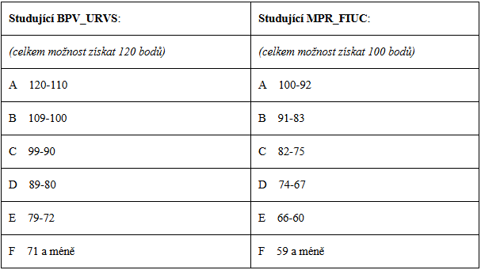
Bodové hodnocení

Slide 5
Vymezení prostoru v semestru
„nestátní“ neziskový sektor
= nevýdělečné organizace, NNO
Patří sem:
  Spolky (dříve občanská sdružení)
  Obecně prospěšné organizace / Ústavy
  Nadace a Nadační fondy
  Církve a náboženské spol.
  Aj.
„státní/veřejný“ neziskový sektor
= veřejná správa
Patří sem:
  Organizační složky státu
  Územní samosprávné celky
  Příspěvkové organizace

Slide 6
Výuka – 1. okruh
Obsah:
  NNO
  Jednoduché účetnictví
  Podvojné účetnictví
    Zjednodušený rozsah podvojného účetnictví
    Plný rozsah podvojného účetnictví
  Finanční analýza u NNO
  Finanční transparentnost
  Rozbory a rozpočty u NNO
STUDIJNÍ ZDROJE:
Podklady v ISu (přednášky, cvičení, sylabus, aj.)
ÚZ Účetnictví nevýdělečných organizací
(obsahuje zákon o účetnictví, vyhlášku č. 504 a standardy)

Slide 7
Výuka – 2. okruh
Obsah:
  Finanční systém ÚSC
  Rozpočet, Rozpočtový výhled, RÚD
  Metody rozpočtování a provázanost...
  ... participativní rozpočtování
STUDIJNÍ ZDROJE:
Podklady v ISu (přednášky, cvičení, sylabus, aj.)
ÚZ - Účetnictví veřejného sektoru
ÚZ - Rozpočet a financování

Slide 8
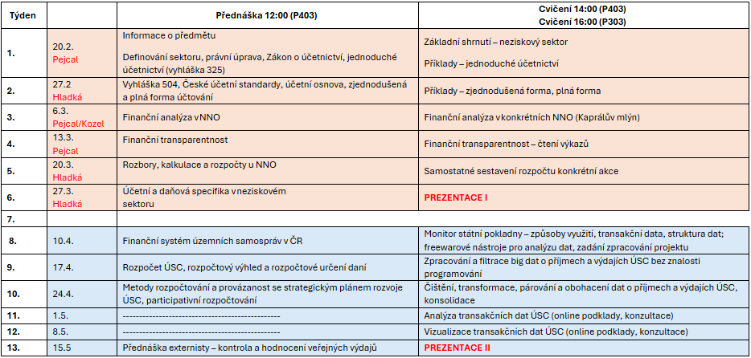
Harmonogram

